Slide 1
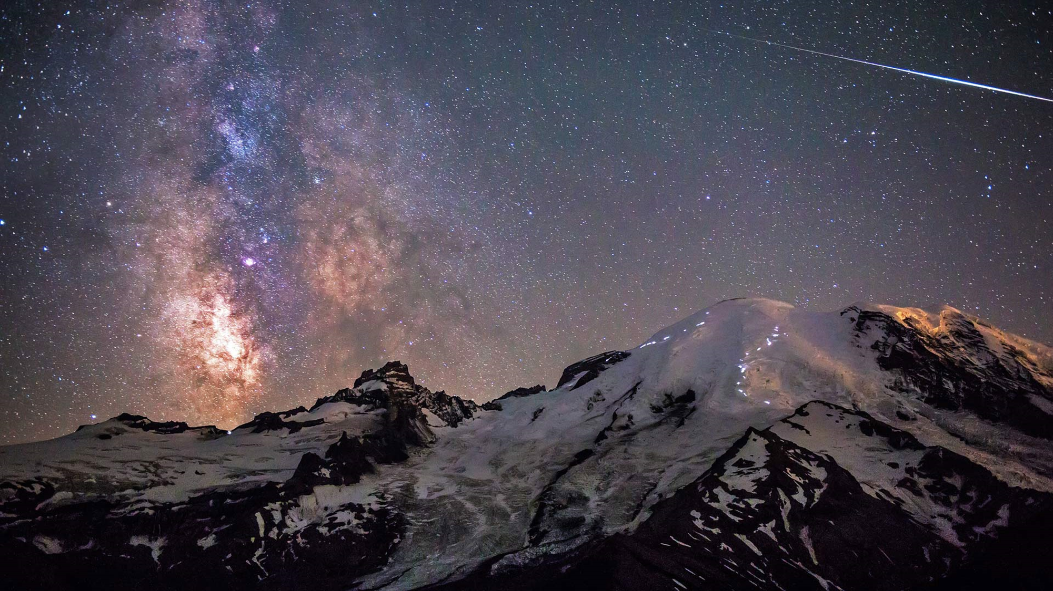
天文探秘

Slide 2
天文探秘
你听说过下面这些与天文有关的词吗？

Slide 3
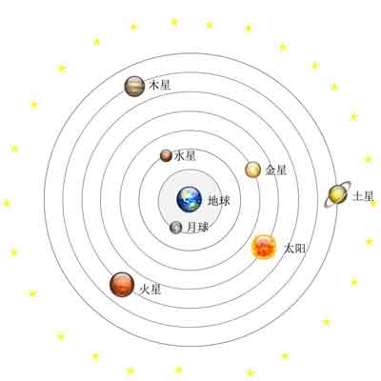
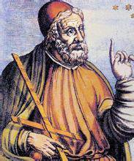
天文探秘
地心说
托勒密？

Slide 4
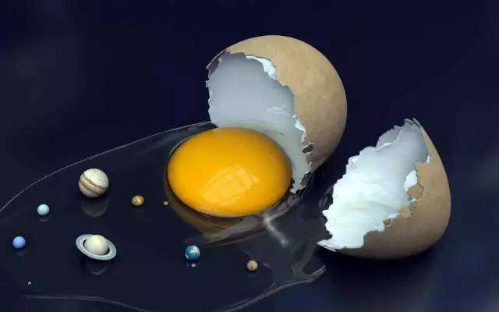
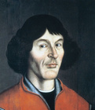
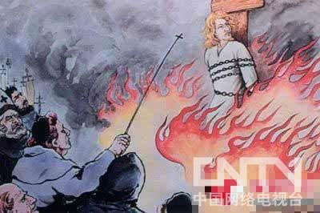
天文探秘
日心说
哥白尼
布鲁诺？

Slide 5

天文探秘
耀斑？
黑子？
太阳风？

Slide 6

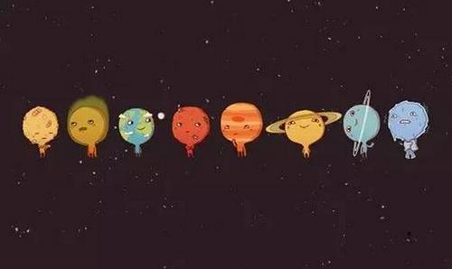
天文探秘
八大行星

Slide 7
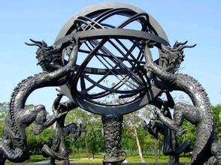
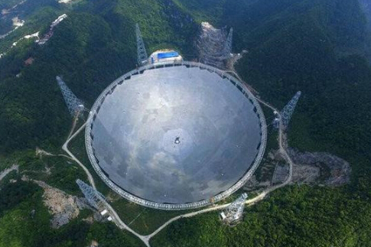
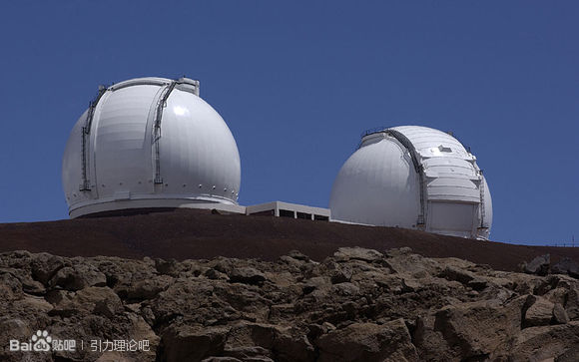
天文探秘
浑天仪？
天文望远镜
射电望远镜？

Slide 8
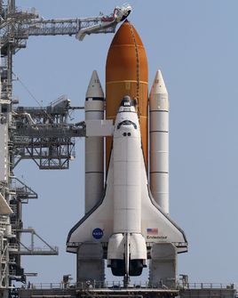
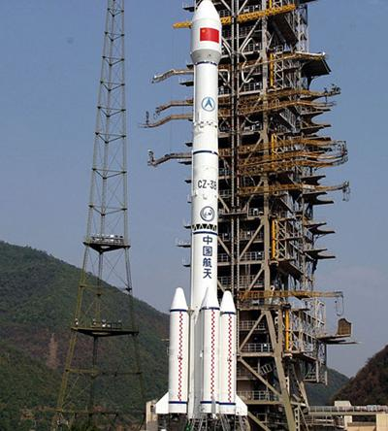
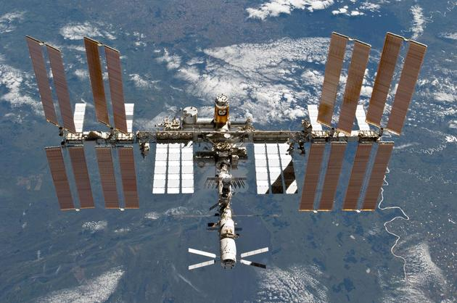
天文探秘
阿波罗计划
天宫二号
嫦娥三号
国际空间站
挑战者号

Slide 9
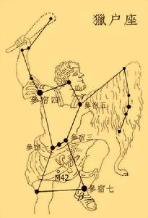

天文探秘
大熊座
金牛座
昴星团？
猎户座？

Slide 10
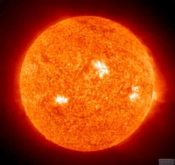
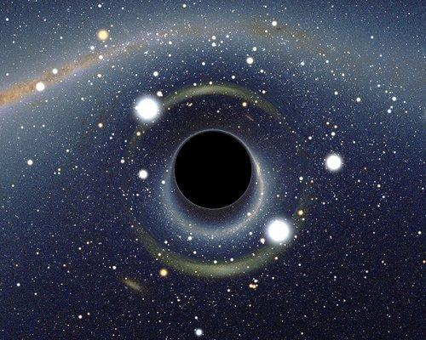
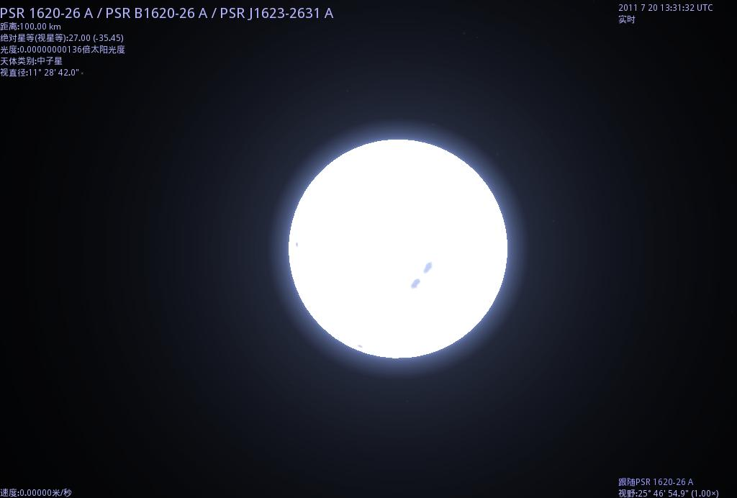
天文探秘
红巨星
白矮星？
黑洞
中子星？

Slide 11
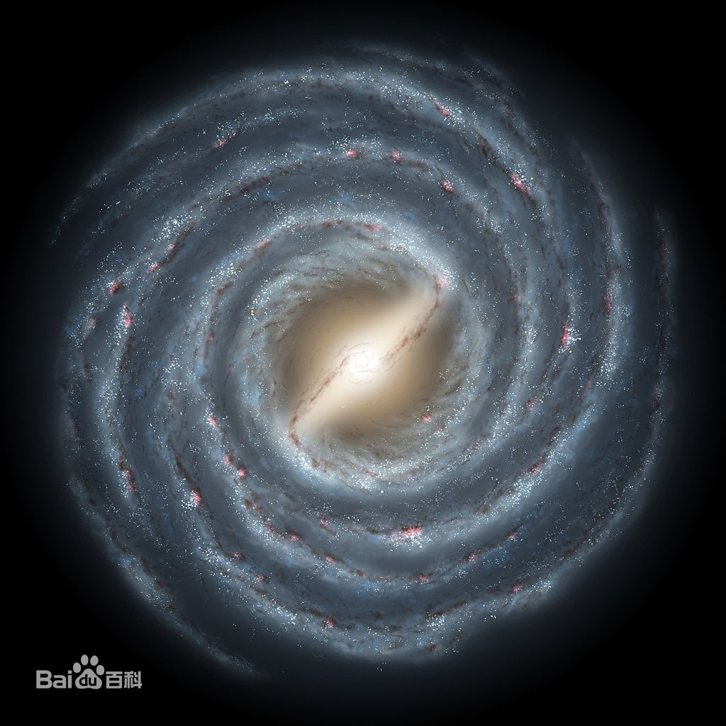
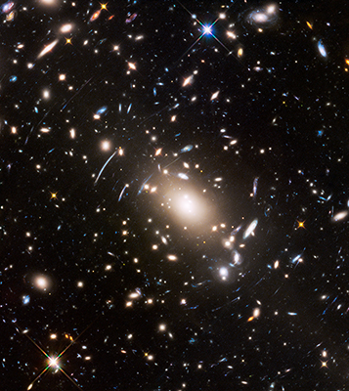
天文探秘
银河系
河外星系？
总星系？

Slide 12
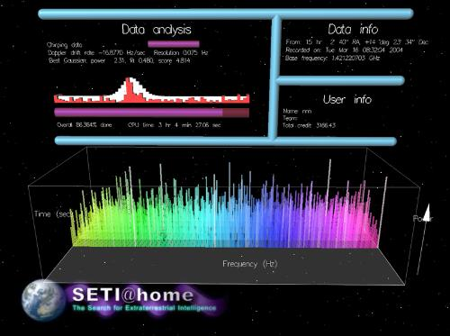
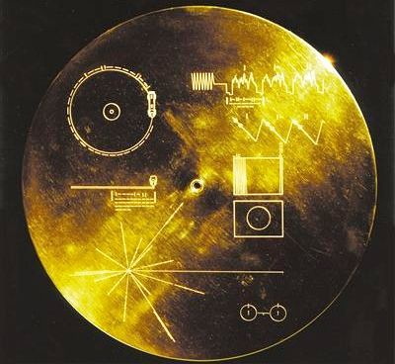
天文探秘
UFO
旅行者号？
SETI？

Slide 13

天文探秘
你还能想出哪些词？

Slide 14
天文探秘
让我们回顾一下刚才的词汇，并给它们归类。

Slide 15
天文探秘
本学期重点：
地球
太阳及八大行星
望远镜的理论与实践
四季星空

Slide 16
天文探秘
谢谢！

